Slide 1
LuaServerEngine 牌类游戏中的应用
大黄蜂工作室 陈博

Slide 2
Topic
LSE 介绍
LSE 架构
LSE 优/缺点

Slide 3
LSE 介绍
自主开发
C/C++
Lua/LuaJIT
Tolua++
Jemalloc
Singel Process
for linux

Slide 4




Slide 5
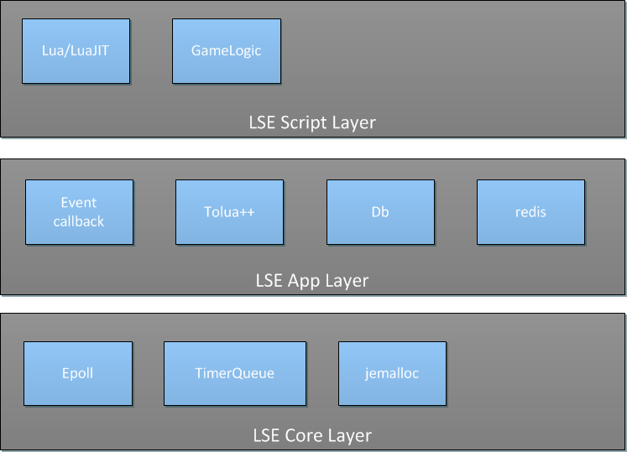

Slide 6
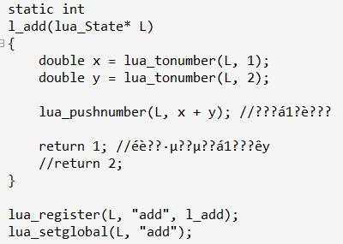
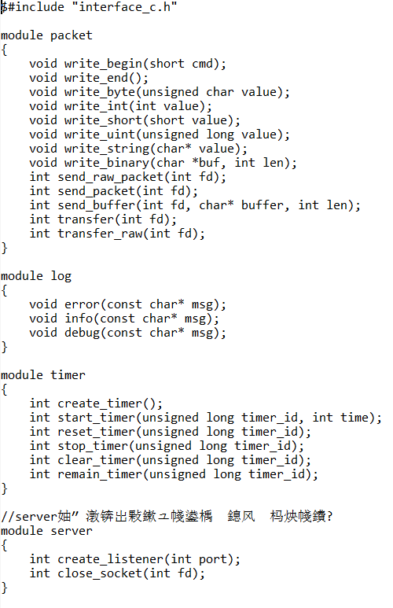
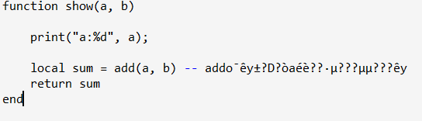
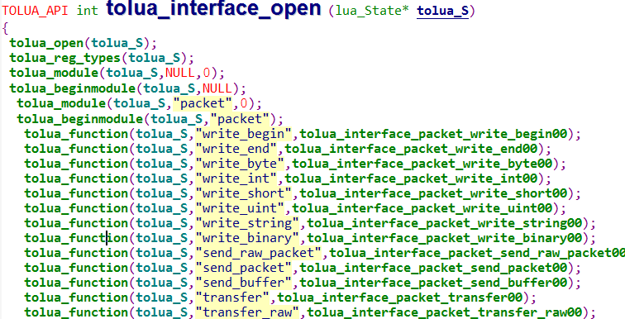

Slide 7
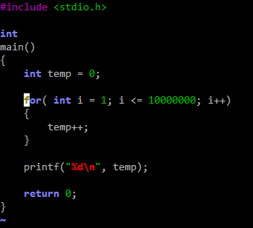
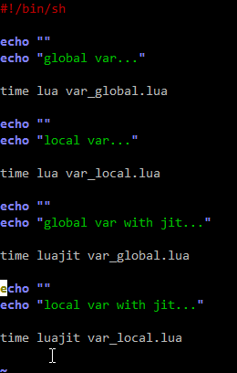
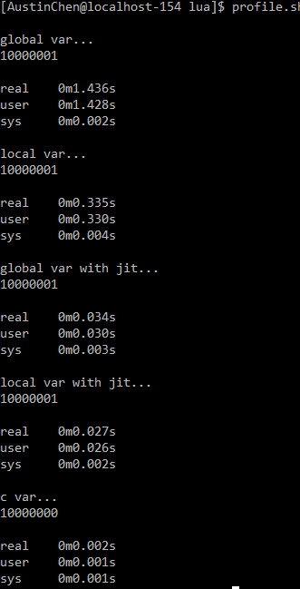
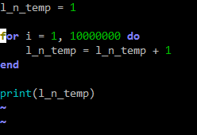
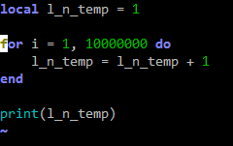
采用local 比 global 提高3~4倍的性能;
采用luajit比原生lua提高10倍的性能；
一千万次For循环的测试中C的性能是luajit的15倍，是原生lua global 的700倍, local的160倍；

Slide 8
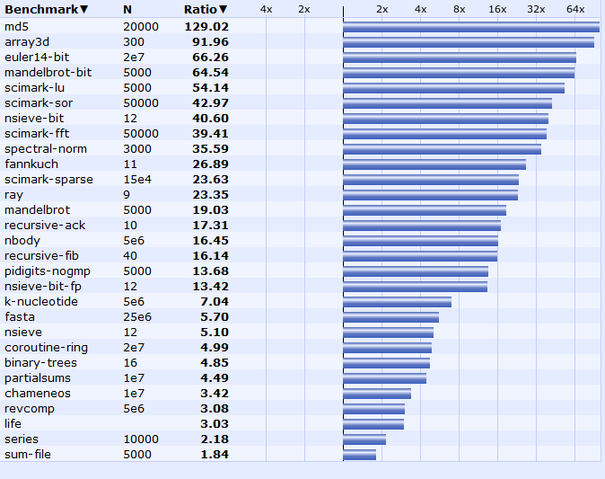
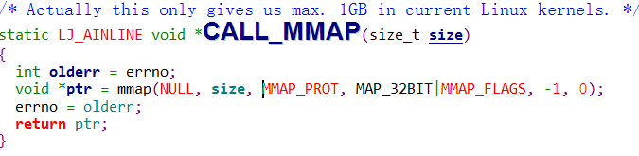
JIT: just in time
Memory Limit: 1GB
Register: base on register vm

Slide 9
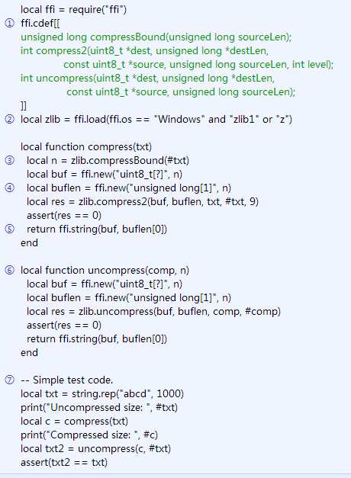

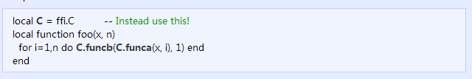
FFI To Cache or Not to Cache

Slide 10
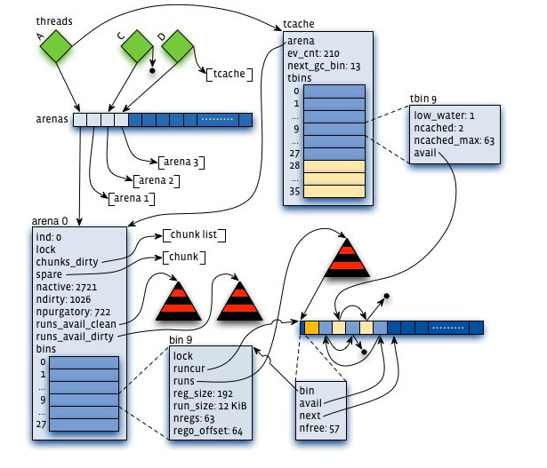
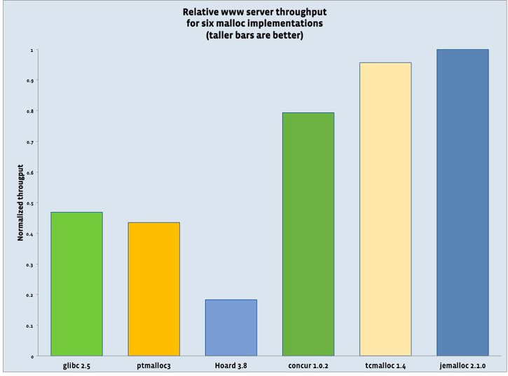
不使用MemoryPool
Glibc
Ptmalloc2
Arena
TLS (thread-local-storge)

Slide 11
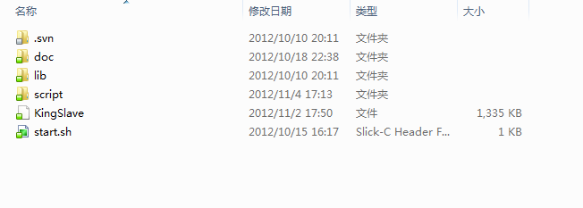
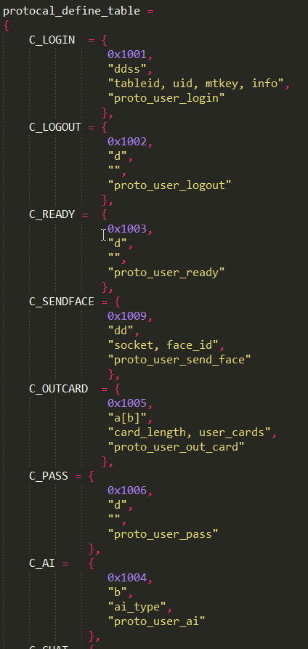
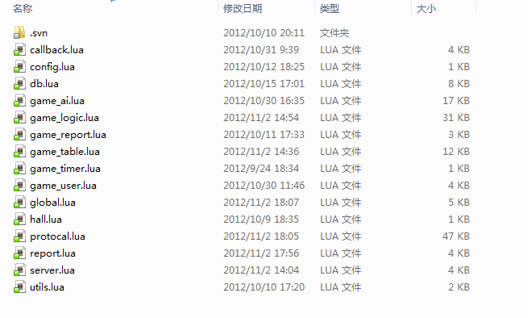

Slide 12
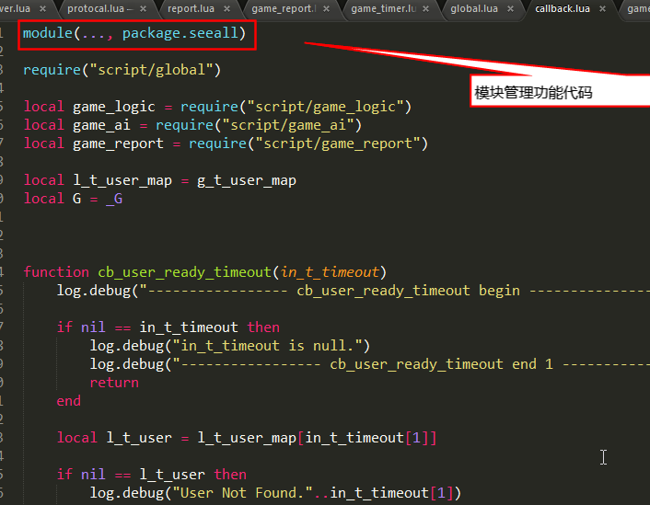
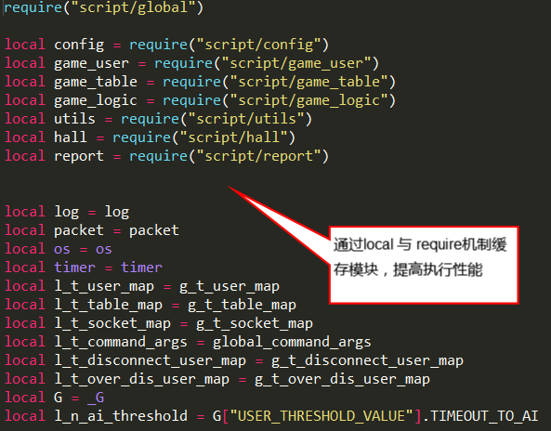

Slide 13

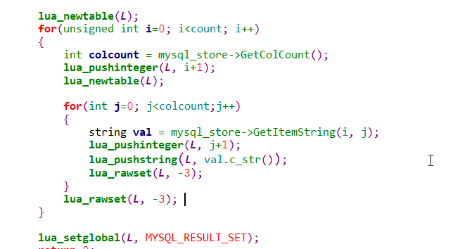


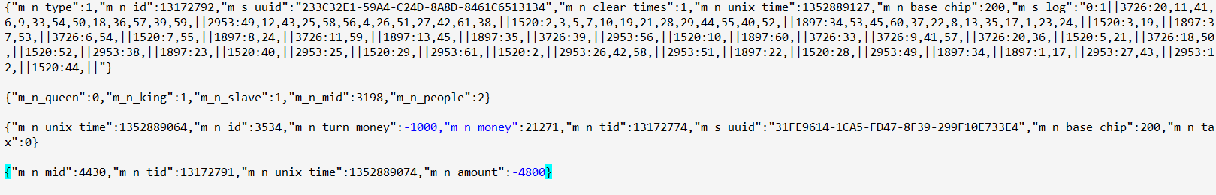
Lua 与 C 通过栈交换数据
LSE通过global变量将数据传递给Lua
通过JSON格式数据与外部工具进行数据传输（PHP、AS），非核心数据基本采用JSON序列化;

Slide 14
数据同步策略
单进程 对IO操作响应时间要求高，IO策略使用上尽量减少磁盘IO与数据库IO操作；
核心数据直接写同步数据库（玩家金钱信息）；
非核心数据（牌局记录、玩家成绩等）异步写同步数据库；
采用redis作为队列服务器，将随机并发写→顺序写，即时redis等存储非核心数据服务不能服务，不影响游戏进程正常运行；

Slide 15
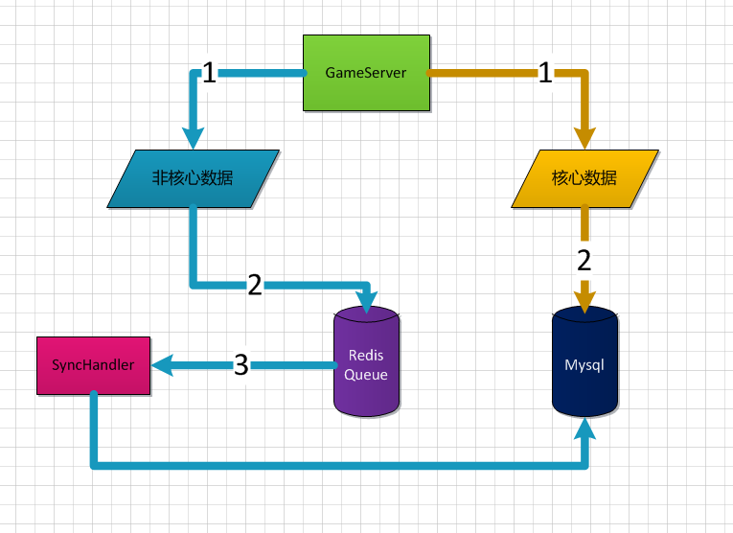

Slide 16
LSE 优点
单进程 没有多线程/多进程同步负担；
Lua脚本编写游戏逻辑灵活，table结构灵活功能丰富；
Lua是目前执行速度最快的脚本，Luajit执行速度与java相当；
没有指针的烦恼
方便的使用C library
高效timer管理
高性能内存malloc/free
高扩展性

Slide 17
LSE 缺点
单进程 cpu/io 操作不能长时间阻塞，对IO操作效率要求高；
要想获得高的效率，尽量采用c完成扩展库；
不适合做CPU/IO密集操作；
没有经过高并发的验证，可靠性、稳定性待验证；
整体功能单一；
LuaJIT 1GB Memory limit

Slide 18


Slide 19
谢谢

